Slide 1
プレミアム校舎プログラム解説
TEP ESL

Slide 2
TEP ESLのポイント
特徴 | TEP ESL 1:1という専門科目で旅行、料理、ワーホリ対策など複数のカテゴリーから好きなテーマで選んで学べる「科目選択型」の学習方法を採用。グループクラスの選択肢も豊富。
適正レベル | 超初級者向け
ゴール | サバイバル英語の習得（スピーキング強化）
こんな人に おすすめ | 興味のある分野を題材に英語を学びたい ワーホリ対策がしたい グループクラスもたくさん受けたい

Slide 3
TEP ESLのレッスン数と種類
TEP ESL | TEP ESL 1:1 | 一般 ESL 1:1 | 一般 グループ | イブニング グループ | 合計
TEP ESL 8 | 2 | 1 | 3 | 2 | 8 クラス
TEP ESL 9 | 2 | 2 | 3 | 2 | 9 クラス
TEP ESL 10 | 2 | 3 | 3 | 2 | 10 クラス
1クラス45分 休憩5分

Slide 4
TEP ESLの各レッスンで学べる内容
TEP ESL 1:1 | 専門科目2 コマで、旅行、料理、アート、 ワーホリ対策など複数のテーマから興味があるテーマを選んで学べる。興味があるトピックで学べるので学びやすい。テーマは2週間ごとに変更可能。
一般ESL 1:1 | スピーキング、リスニング、ライティング、リーディングの中で苦手な科目を強化。2週間ごとに変更可能。
一般グループ | リスニング、発音、コンポジション、英文法、ディスカッション、パターンの中から3つを受講する。2週間ごとに変更可能。
イブニンググループ | 楽しみながら学ぶアクティビティ型のレッスン。ヨガ、ダンス、リスニング（映画や音楽など）、リーディング（漫画や小説の一部など）から2つを受講できる。

Slide 5
TEP ESL1:1のカテゴリーと教科書
【旅行英語】
ツーリズム
ホテル＆ケータリング
フライトアテンダント
【ワーホリ対策】
ワーキングホリデー
接客英語
ツーリズム
フードサービス
【テクノロジー】
IT
エンジニアリング
サイエンス
【医療・看護】
メディカル
ナーシング
【料理】
クッキング
フードサービス
【アート】
アート＆デザイン
ミュージアムマネジメント
※【】内がカテゴリー、その下が教科書の種類。カテゴリーと教科書は今後も追加予定

Slide 6
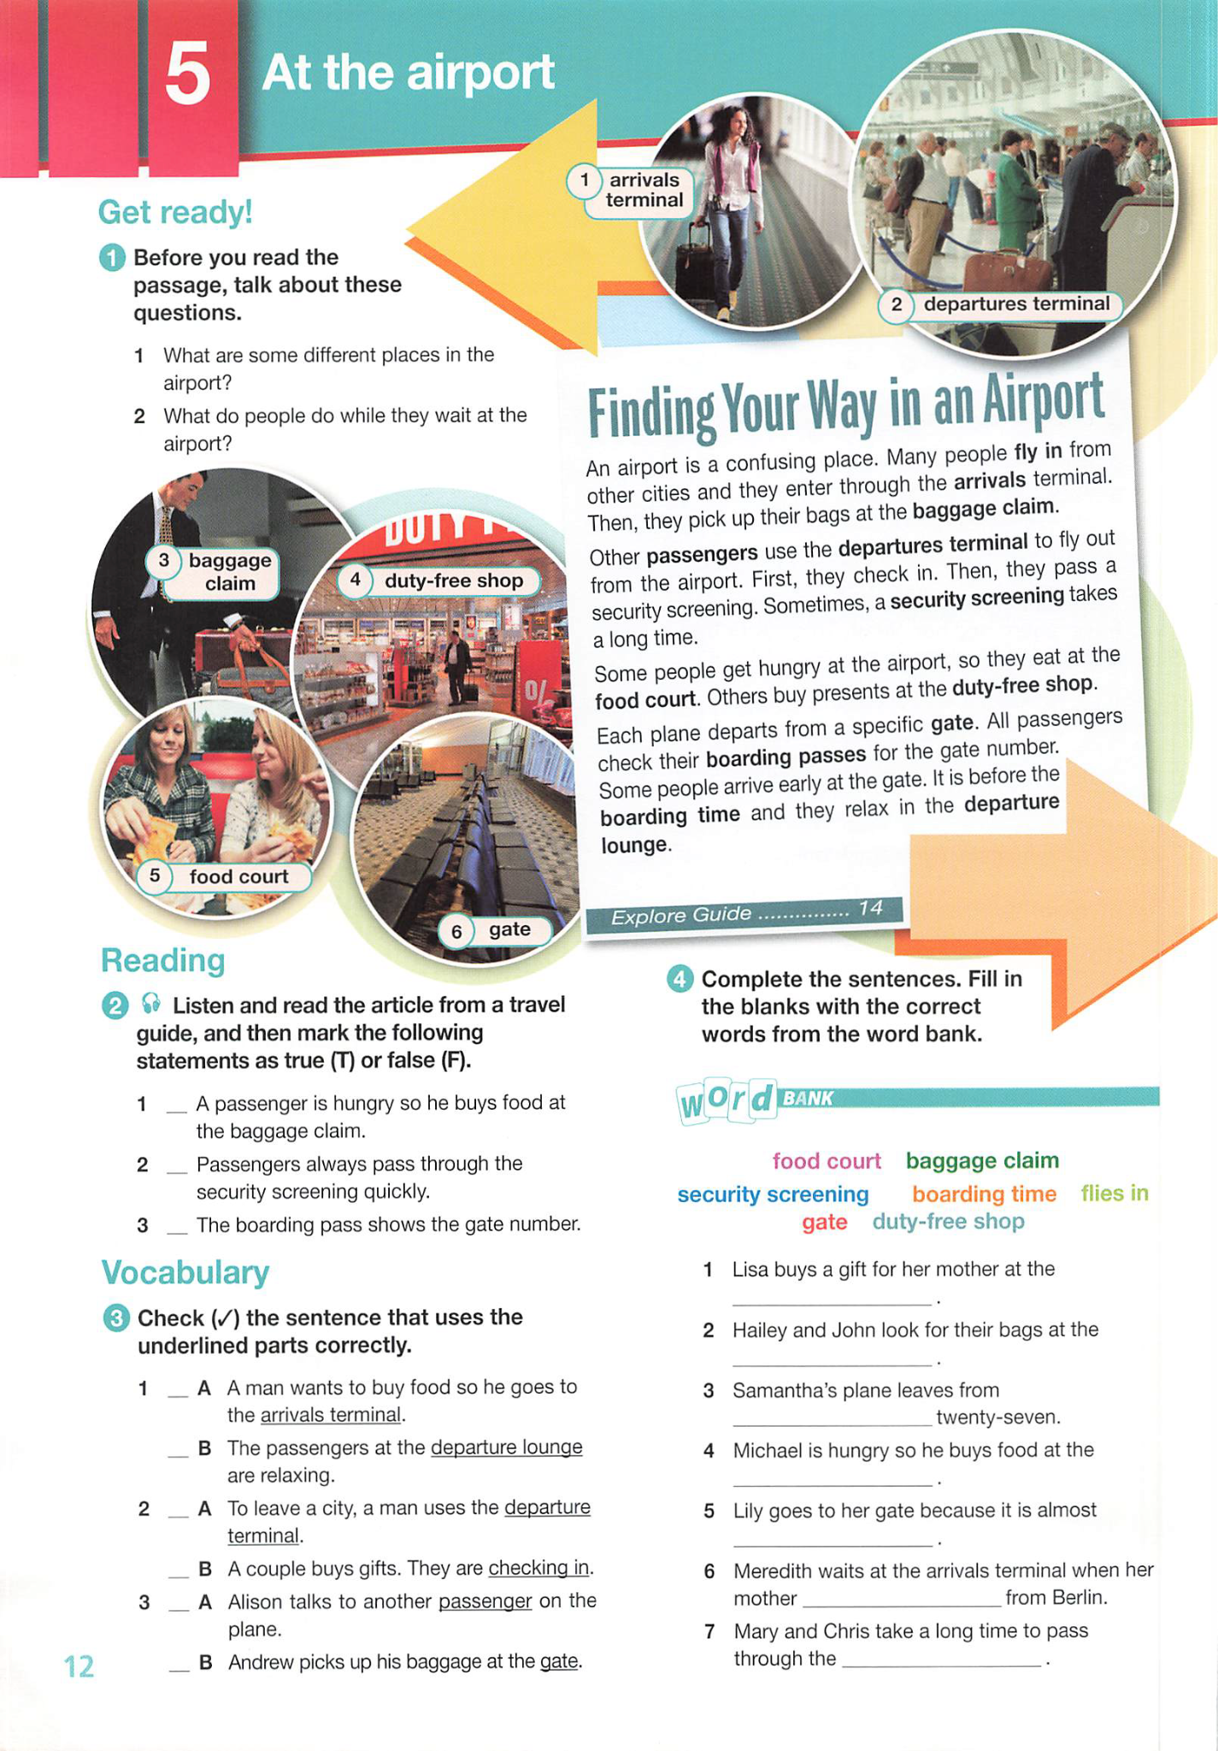
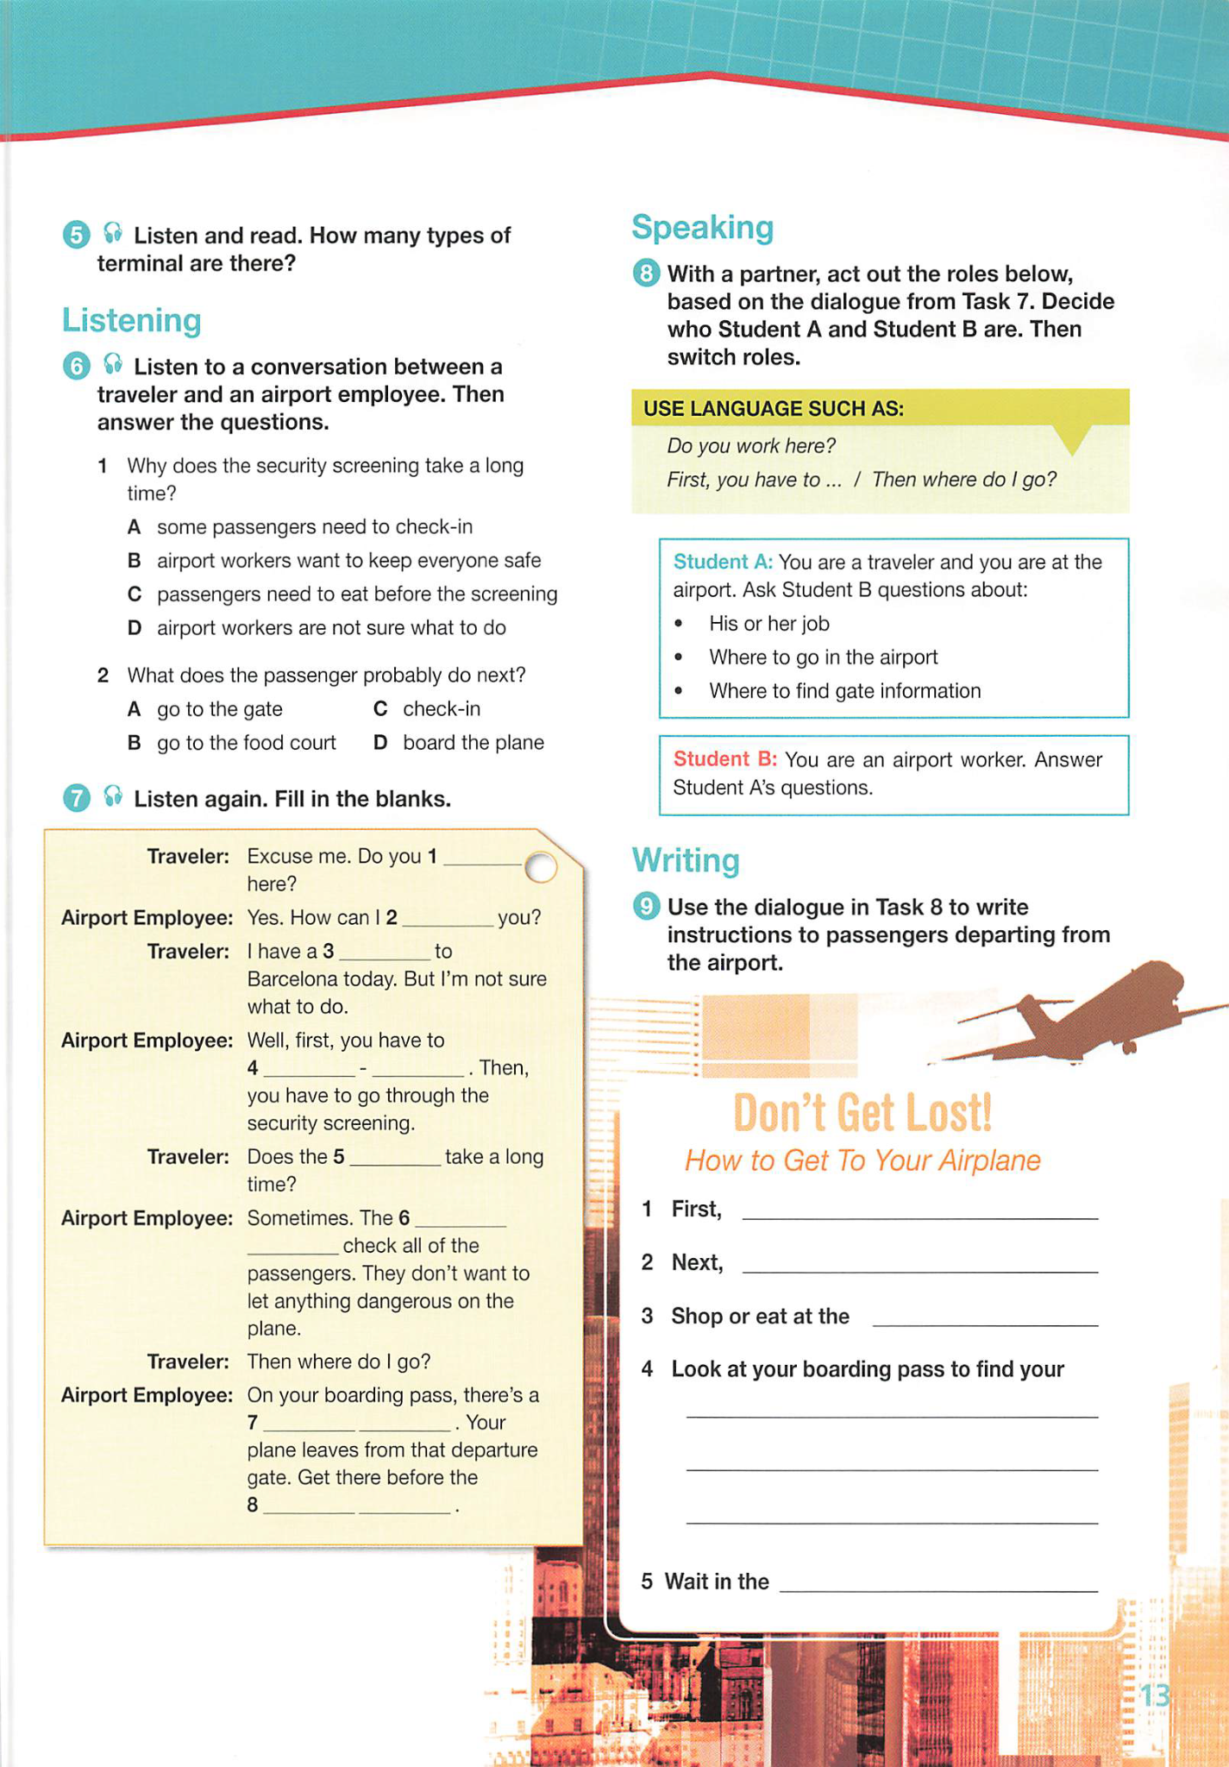
TEP ESL1:1のレッスン内容例①【旅行英語】
旅行関連の専門的な教科書を使って、空港での英語、レンタカーの借る際の英語、両替所で使う英語など旅行時に活用できる実用英語を学ぶことができる。スピーキングだけでなく、リスニング、リーディング、ライティングなど総合的に学べる教科書を用意。

Slide 7
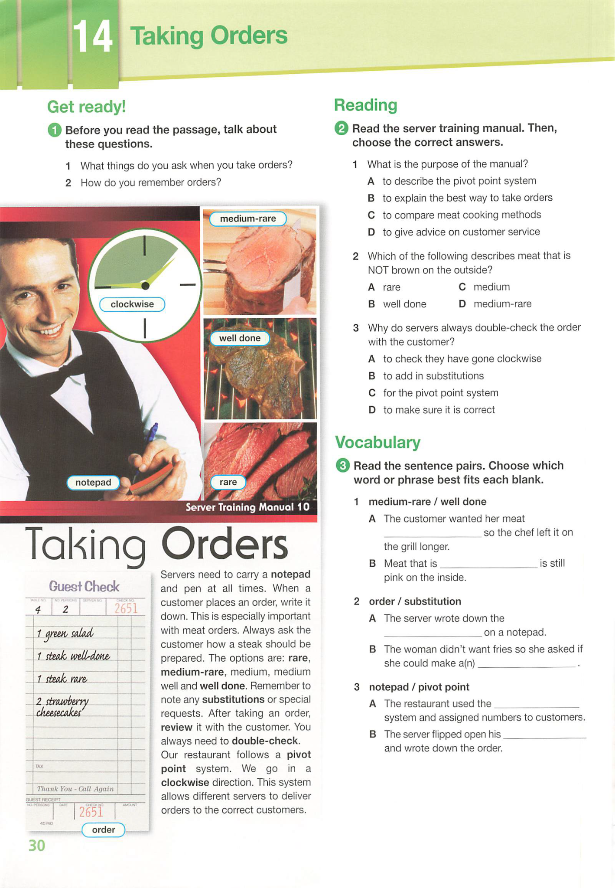
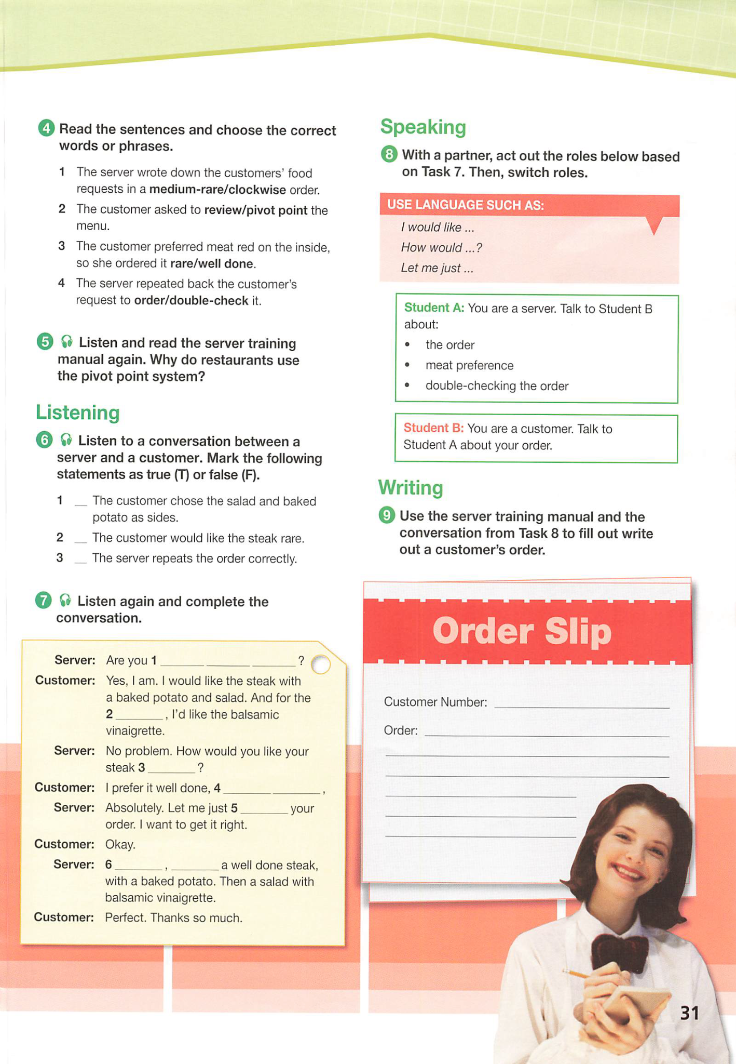
TEP ESL1:1のレッスン内容例②（ワーホリ対策）
JICオリジナルのワーキングホリデー対策の教科書を用いてレジュメ対策や面接対策をしたり、フードサービスの教科書を用いて接客英語を学ぶことができる。ツーリズムの教科書を使って渡航先でも使える実用的な英語を学ぶのも良い。

Slide 8
TEP ESLのまとめ
興味のあるテーマで学習できるTEP ESL 1:1が受講可能
超初級者向けのコース
サバイバル英語（日常会話）の習得におすすめ
ワーホリ対策も可能
グループクラスの選択肢も豊富

